Slide 1
灵长类视觉——LGN
0613

Slide 2
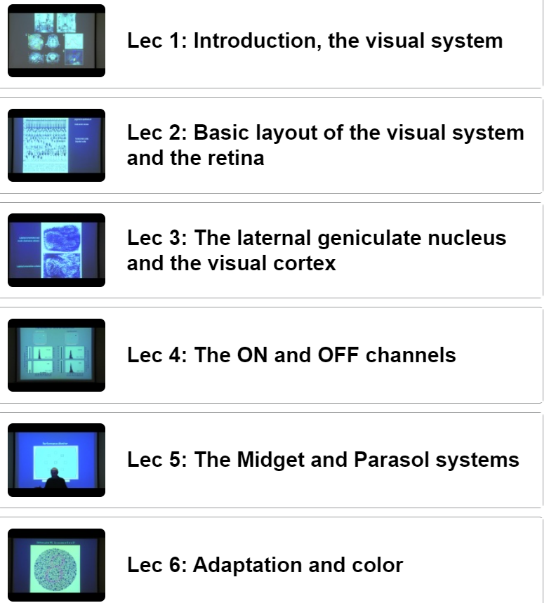
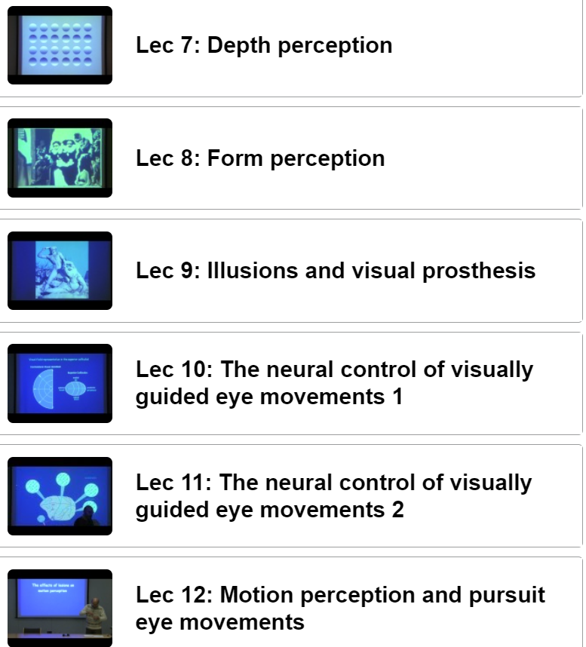
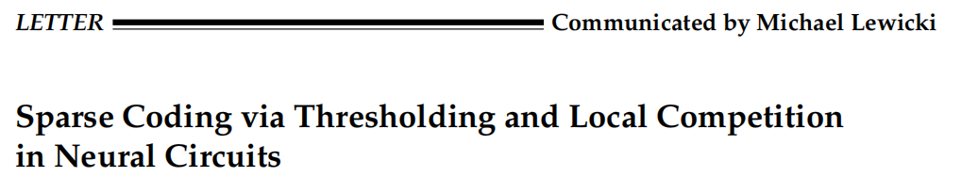
本周主要关注内容
① K pathway的特异性功能
K cells
Blue-on cell
Blue-off cell
Orientation-selective cell
Suppressed-by-contrast cell
② MIT Sensory Systems
https://ocw.mit.edu/courses/9-04-sensory-systems-fall-2013/video_galleries/lecture-videos/
③ 神经回路的稀疏编码机制

Slide 3
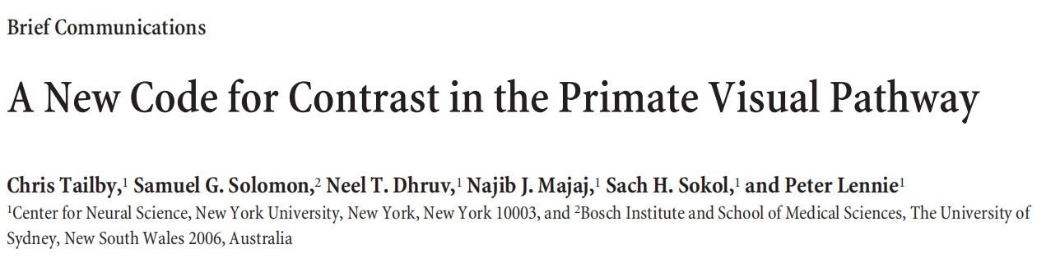
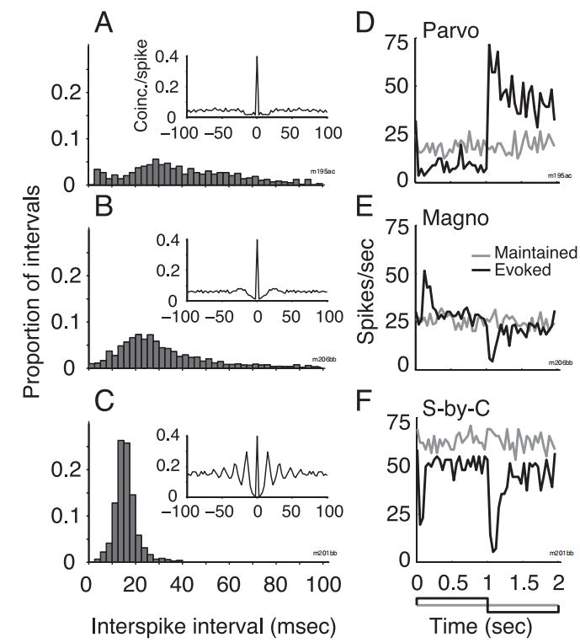
Suppressed-by-contrast cell
Uniform gray screen refreshed at 200Hz
Suppressed-by-contrast cells 45.4 spikes/s
P-cells 15.9 spikes/s
Blue-yellow opponent cells 20.0spikes/s
M-cells 15.1spikes/s
All suppressed-by-contrast cells had monocular receptive fields
对侧眼
同侧眼
Notes:
在感受野内任何位置出现时空对比，放电都会受到抑制

Slide 4
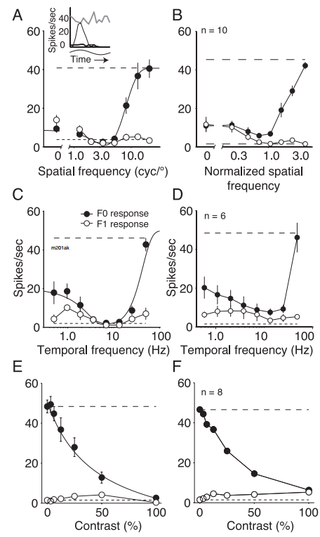
The spatial frequency tuning curves of suppressed-by-contrast cells were weakly bandpass and very similar from cell to cell

Slide 5
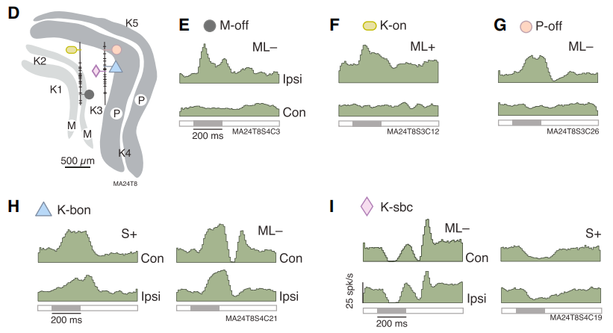
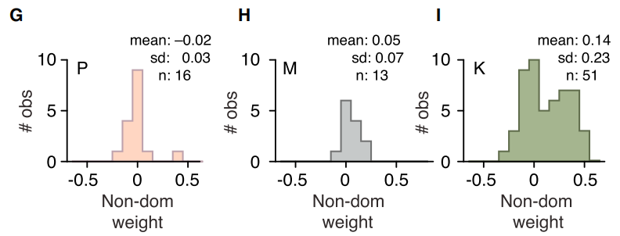
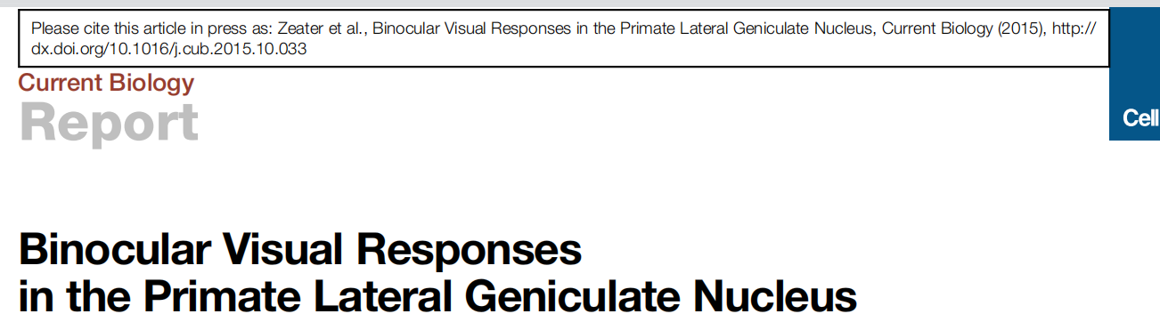
Binocular visual responses

Slide 6
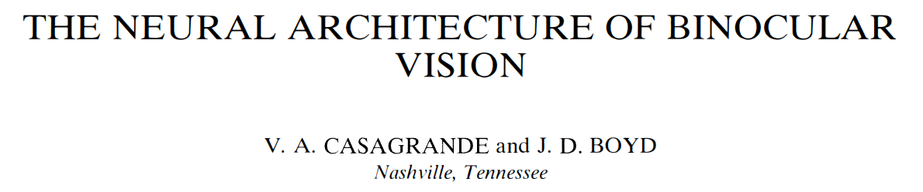
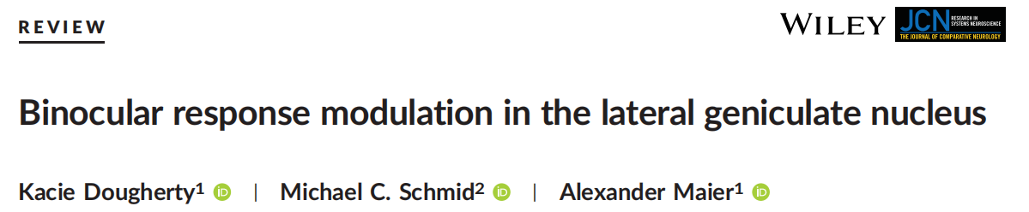
1996
2018

Slide 7
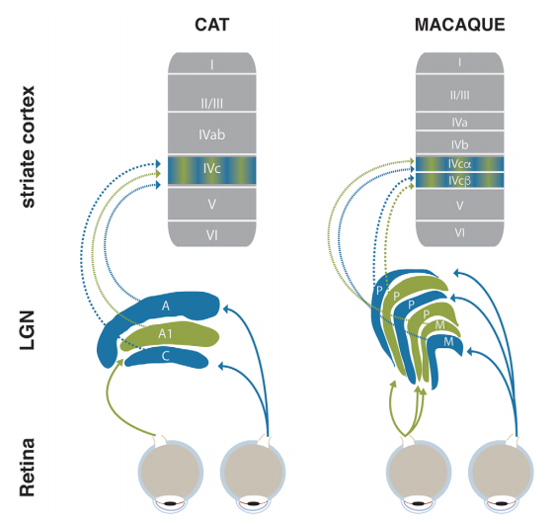
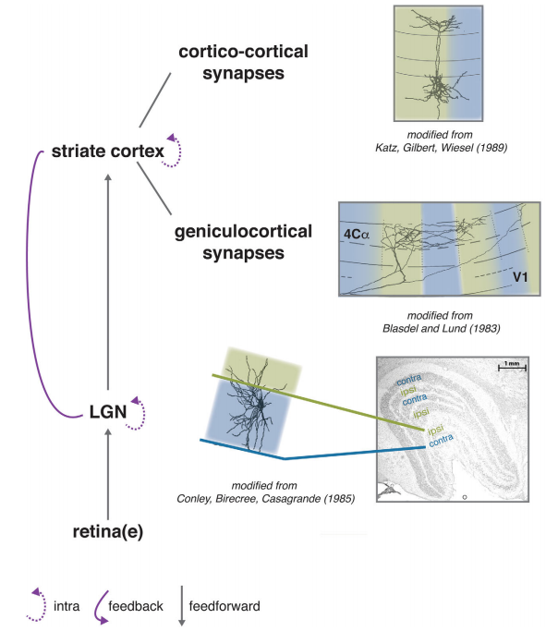
Binocular response modulation
Dominant eye
Non-dominant eye
Notes:
双眼看世界的视角略有不同，为了形成一个统一的视角，大脑中一定存在某个机制，将双眼信号进行汇聚成一个统一的视角。早期认为双眼汇聚发生在初级视觉皮层，因为初级视觉皮层大多数神经元是受双眼驱动的，但是现在有实验证明可能双眼信号的首次汇聚是发生在LGN，举例闭上一只眼视觉输入减半，看到的内容几乎不受影响，大脑需要根据另一只眼的输入调节驱动眼的强度

Slide 8
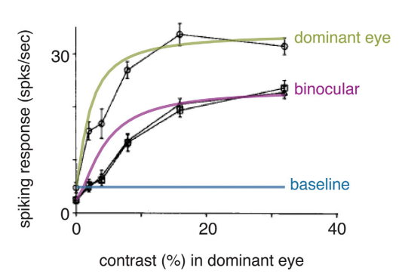
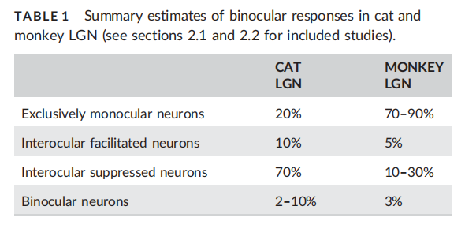
①Nondominant eye的感受野通常比dominant-eye感受野大 (Sanderson et al., 1971)
②Dominant eye的感受野通常是center-surround结构，而nondominant eye通常是同质结构
Notes:
Table中产生差距的原因可能来自于刺激类型可能影响双目调节的量级，猫中用的大多数是移动光栅，而猴子实验大多是覆盖整个视野的bar或light flash，不仅局部对比度发生了变化还改变了全局亮度

Slide 9


斜视
弱视

